Slide 1
«МУЗЫКА НА ВСЕ ВРЕМЕНА»
«ИСКУССТВО 47 РЕГИОН»
Автор Визиренко Лидия Юрьевна
МАУ ДО «Колтушская ДШИ»
2025 -26 учебный год
ЗАНЯТИЕ № 31-32.

Slide 2

81 год назад в Берлине ночью с 8 на 9 мая 1945 года был подписан Акт о безоговорочной капитуляции нацистской Германии. Это был долгожданный момент, к которому страна шла долгих четыре года. Врага теснили и гнали от стен Москвы до рейхстага в Берлине. Победа 45- го досталась дорогой ценой. Редкая семья нашей громадной страны прошла эти четыре года без потерь. Сегодня 9 мая - это праздник Памяти по тридцати миллионам погибших на фронтах и замученных в фашистских лагерях, умерших от голода в блокаду. Победа пришла через жестокий бой на передовой, но она ковалась и в тылу. Все потери и трудности страна переживала ради Победы. К Победе страна пришла с разрушенными городами, с сожженными деревнями и перепаханной танками землей. Города : Ленинград, Сталинград, Орел, Ржев, Смоленск, Севастополь, Керчь именованы Героями.
Курск и Прохоровка стали символом событий, повернувших Великую Отечественную лицом на Запад. Сегодня память о Победе – это военный парад и Бессмертный полк. Вечный огонь, который горит на могилах Неизвестному солдату – это святая память о тех, кто положил свою жизнь на алтарь Победы. Война отняла у них имена. Однако, их имена возвращаются. Много лет назад великий русский полководец Суворов сказал, что война не считается законченной до тех пор, пока не будет похоронен последний солдат. Современная молодежь решила закончить войну 1941-45. Поисковые отряды находят останки погибших солдат на поле боя и, бывшие неизвестными 81 год обретают имена. Память о Победе в Великой Отечественной войне запечатлена в истории нашей великой страны, а история отражается в музыке. Вся музыка, рассказывающая о войне – только память, но и борьба за Мир, который сегодня нуждается в серьезной защите. Самый демократичный музыкальный жанр- это песня. В песне музыка не просто соединяется со словом. Слова в песне определяют ее главный смысл, что и делает песню самым понятным и любимым видом музыкального искусства. Песня «Хотят ли русские войны» композитора Эдуарда Колмановского и поэта Евгения Евтушенко звучит генетическим кодом мирной жизни всех россиян.

Slide 3
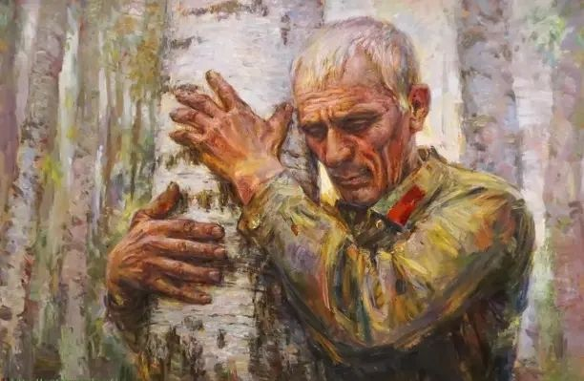
Хотят ли русские войны?
Спросите вы у тишины
Над ширью пашен и полей.
И у берез, и тополей.
Спросите вы у тех солдат,
Что под березами лежат,
И вам ответят их сыны,
Хотят ли русские,
Хотят ли русские,
Хотят ли русские войны.
Не только за свою страну
Солдаты гибли в ту войну,
А чтобы люди всей земли
Спокойно ночью спать могли.
Спросите тех, кто воевал,
Кто нас на Эльбе обнимал
(Мы этой памяти верны),
Хотят ли русские,
Хотят ли русские,
Да, мы умеем воевать,
Но не хотим, чтобы опять
Солдаты падали в бою
На землю горькую свою.
Спросите вы у матерей,
Спросите у жены моей.
И вы тогда понять должны.
Хотят ли русские,
Хотят ли русские,
Хотят ли русские войны.
Поймет и докер, и рыбак,
Поймет рабочий и батрак,
Поймет народ любой страны,
Хотят ли русские,
Хотят ли русские,
Хотят ли русские войны.

Slide 4
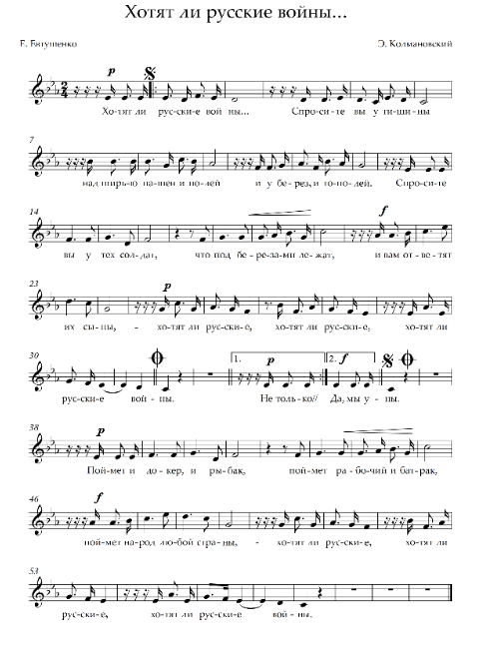
Задумка написать песню, в которой бы выражался протест против войны и призыв к миру, возникла у поэта Евгения Евтушенко осенью 1961 года, во время его командировки по странам Западной Европы и США. Ему часто задавали вопрос: хотят ли русские войны? В том же году, вернувшись из домой, он показал привезенные из поезди стихи Эдуарду Колмановскому. Стихи начинались словами «Хотят ли русские войны?». Композитор очень быстро написал музыку. Так родилась песня, в которой содержался очевидный для всех советских людей (ныне россиян) ответ на вопрос: Хотят ли русские войны? Летом 1962 года в Москве проходил Международный конгресс за всеобщее разоружение и мир. На этом конгрессе всем участникам были вручены в качестве сувениров пластинки с записью песни « Хотят ли русские войны?» на английском, французском, немецком и испанском языках в исполнении Георга Отца.
Ответ на вопрос – хотят ли русские войны – во все времена однозначен и столь очевиден, что даже спрашивать не надо. Россия отвечает на него всей своей историей. Россия никогда ни на кого не нападала. Своими реальными действиями наша страна отвечала и ответит на посягательство ее свободы и территории. Россия всегда выступала и будет выступать за сохранение мира и дружбы между народами.

Slide 5

Стихи Е. Евтушенко, музыка Э. Колмановского – песня «Хотят ли русские войны?»

Slide 6
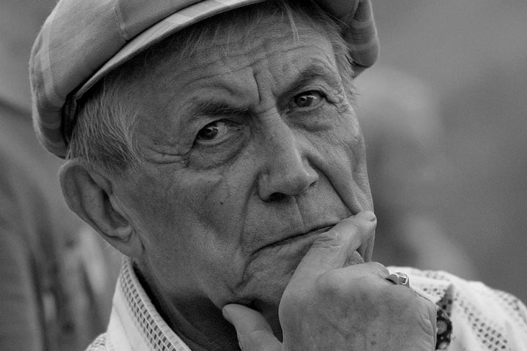
Евгений Александрович Евтушенко - поэт, прозаик, публицист, чтец, актер.
В двадцать лет стал самым молодым членом Союза писателей СССР. Как истинно русский поэт всегда открыто высказывал свое мнение, которое часто шло вразрез с официальной позицией. Его стихи ставшие одним из символов времени, названном Оттепелью, принесли славу поэту. Они печатались во всех издательствах страны. Но так было не очень долго. После поэтического бума наступили годы критики и запрета на издательство. Даже, если бы он написал только одно стихотворение- «Поэт в России больше, чем поэт» - уже был бы великим русским поэтом. Из жизни Евтушенко ушел признанным мастером слова, автором почти 100 сборников стихов и поэм, достойным гражданином и патриотом своей страны – России.
Евтушенко
Евгений Александрович
1932 – 2017

Slide 7
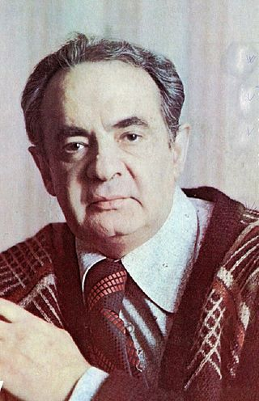
Эдуард Савельевич Колмановский- композитор, Народный артист СССР, Лауреат Государственной премии. Окончил Московскую консерваторию. Написал более 200 песен, музыку к многочисленным к/ф и спектаклям. Самые известные песни: «Я люблю тебя жизнь», «Вальс о вальсе», «Алеша», «Черное и белое», «Бежит река», «Ты говоришь мне о любви», «Бирюсинка», «Дождь в нашем городе», «Люди в белых халатах», «Я работаю волшебником», «Тишина», «Городской романс», «Хотят ли русские войны», а также музыка к к/ф «Весна на Одере», «Вас вызывает Таймыр», «Денискины рассказы», «Женский монастырь», «Я – 11 - 17» и многие другие.
Колмановский
Эдуард Савельевич
1923 – 1994

Slide 8
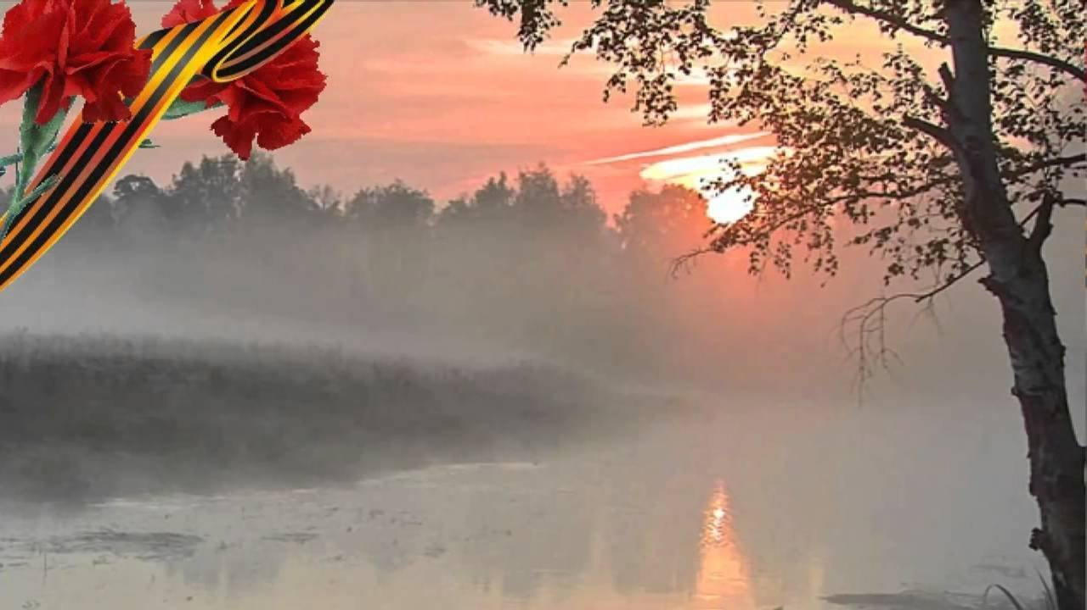

Песня – это законченный рассказ, сценарий, спектакль. Это самый популярный и любимый жанр музыки. Тематика в песнях как калейдоскоп: от простодушной шутки до глубочайшей философии; от радости до скорбной печали; по времени – от сиюминутного до памяти на века. Особое место в этом разнообразии занимают песни военных лет и песни о войне. Песни военных лет –это летопись жизни на войне. Песни о войне, написанные после войны – это жизнь, в которой должна быть неизгладимая память о тех, кого не вернуть; память об ужасах войны для мира на планете. Песни о войне всегда наполнены трогательными, пробирающими до души текстами и музыкой. История у каждой песни своя, но объединяет их всех одно — безусловная вера в справедливость Победы, надежды на человеческое счастье, смысл которого жить и любить.

Slide 9
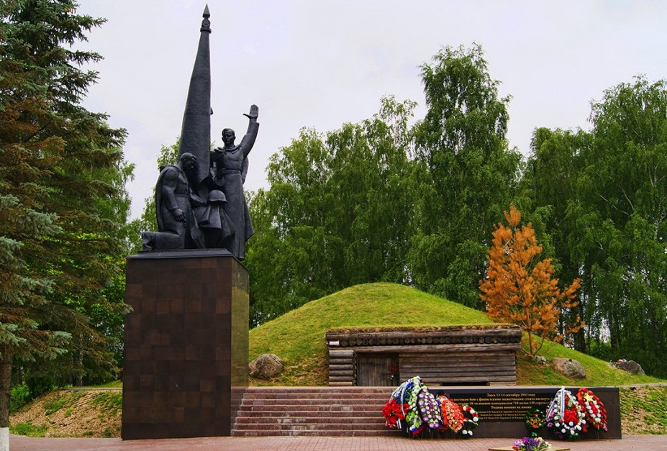
Песня «На безымянной высоте» была написана в 60-е годы XX века поэтом Михаилом Матусовским и композитором Вениамином Баснером к художественному фильму «Тишина», повествующему об отваге и дружбе на фронте. Но находились люди, которые утверждали, что слышали песню ещё на войне. И это не случайно. Поэт Михаил Матусовский в годы Великой Отечественной войны был военным корреспондентом, много беседовал с солдатами и офицерами. Он сумел достоверно передать простыми, незамысловатыми словами, боевую обстановку и переживания людей, которым постоянно приходилось рисковать своей жизнью. Он рассказывал эпизод, который мог бы случиться где угодно. Мало ли было на пути от Бреста до Волги и от Волги до Эльбы безымянных высот, тяжелых сражений и потерь В основу песни «На безымянной высоте» положена реальная история. Речь идет о высоте 224,1, которая находится у поселка Рубежанка, Куйбышевского района, Калужской области, которая находилась в полосе наступления 139-ой стрелковой дивизии в сентябре 1943 года. Боевая группа, состоящая из сибиряков, под командованием младшего лейтенанта Евгения Порошина должна была произвести смелую операцию - пройти в ночь на 14 сентября в тыл противника и захватить высоту Безымянную. Радиопозывным этой группы было слово «Луна». «Луна» сообщила командованию, что высота занята. Дальше события разворачивались трагически. Обнаруженные врагом сибиряки были со всех сторон окружены во много раз превосходящими силами противника. Восемнадцать приняли бой против двухсот
Монумент на Безымянной высоте у поселка Рубежанка.
Михаил Матусовский находился на том участке фронта, где совершили свой подвиг восемнадцать сибиряков. Тогда же он написал поэму «Безымянная высота». Но поэма оказалась лишь записью, наброском песни, родившийся через двадцать лет.

Slide 10
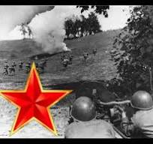
В песне поется: «Нас оставалось только трое из восемнадцати ребят». Лишь в этой цифре поэт не был предельно точен. Увы, только двое остались в живых - сержант Константин Власов и рядовой Герасим Лапин. Раненые и контуженные, они чудом спаслись - Власов попал в плен, оттуда бежал к партизанам; Лапин был найден нашими наступающими бойцами среди трупов - пришел в себя, оправился от ран и вновь воевал в составе 139-ой дивизии.
Ведя этот смертельный бой, группа сковала значительные силы противника, что дало возможность основным силам 718-го полка нанести врагу жестокий удар с флангов и отбросить его за реку Десну. Путь на Рославль был открыт. Утром 14 сентября 1943 года, когда бойцы 718-го стрелкового полка прорвались на высоту, перед ними предстала картина жестокого кровопролитного побоища.

Slide 11
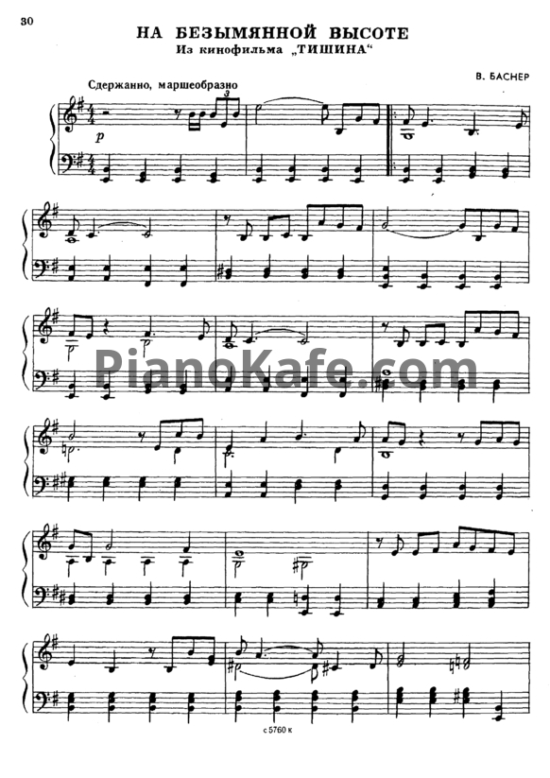
Дымилась роща под горою
И вместе с ней горел закат
Нас оставалось только трое
Из восемнадцати ребят
Как много их, друзей хороших
Лежать осталось в темноте
У незнакомого поселка
На безымянной высоте
У незнакомого поселка
На безымянной высоте
Светилась, падая, ракета
Как догоревшая звезда
Кто хоть однажды видел это
Тот не забудет никогда
Тот не забудет, не забудет
Атаки яростные те
У незнакомого поселка
На безымянной высоте
У незнакомого поселка
На безымянной высоте
Над нами мессеры кружили
И было видно словно днем
Но только крепче мы дружили
Под перекрестным артогнем
И как бы трудно не бывало
Ты верен был своей мечте
У незнакомого поселка
На безымянной высоте
У незнакомого поселка
На безымянной высоте
Мне часто снятся те ребята
Друзья моих военных дней
Землянка наша в три наката
Сосна сгоревшая над ней
Как будто снова вместе с ними
Стою на огненной черте
У незнакомого поселка
На безымянной высоте
У незнакомого поселка
На безымянной высоте

Slide 12
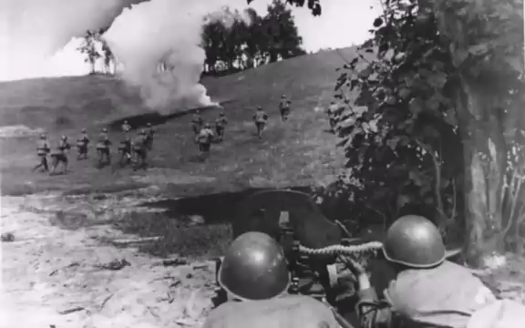
Стихи М. Матусовского, музыка В. Баснера - песня « На безымянной высоте»

Slide 13
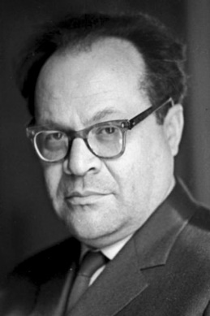
Матусовский Михаил Львович— советский поэт, ученый, литературовед. Поэтическое творчество очень велико. На его стихи написаны сотни песен. «Подмосковные вечера», «С чего начинается Родина», «Верные друзья», «Школьный вальс ним сотрудничали композиторы Исаак Дунаевский, Василий Соловьёв-Седой, Тихон Хренников, Матвей Блантер, Владимир Шаинский, Вениамин Баснер. Многие произведения написаны Матусовским специально для кино, они звучат в фильмах «Щит и меч» («С чего начинается Родина…»), «Тишина», «Верные друзья», «Испытание верности», «Неподдающиеся», «Девчата» («Старый клён»), «Запасной игрок», «Прощайте, голуби!», «Дни Турбиных» («Белой акации гроздья душистые»), "Матрос с «Кометы» — 57 фильма. Даже если бы Матусовский написал текст только одной песни "Подмосковные вечера“, то ему ещё при жизни можно было памятник ставить. Песня «Подмосковные вечера» занесена в Книгу рекордов Гиннесса как самая исполняемая в мире. Детство Поэта прошло в Луганске. В 1939, окончив Московский институт литературы, он три года занимался диссертационным исследованием древнерусской литературы. Защита диссертации, назначенная на 27 июня 1941 не состоялась - началась война, и Матусовский, получив удостоверение военного корреспондента, ушел на фронт. Руководитель научной работы Матусовского – ученый Н. Гудзий добился разрешения, чтобы защита состоялась без присутствия соискателя, и Матусовский, находясь на фронте, получил телеграмму о присвоении ему степени кандидата филологических наук. Воевал Матусовский в качестве военного корреспондента на Западном, Северо-Западном, и Втором Белорусском фронтах, был ранен, награжден орденами и медалями. Во время Великой Отечественной войны были опубликованы сборник стихотворений Матусовский «Фронт» (1942)), «Когда шумит Ильмень-озеро» (1944), поэмы «Володя» (1942), «Песня об АйдогдыТахирове и его друге Андрее Савушкине» (1943), «Дед», «Янис» (1944). Умер в Москве в 1990 году.
Матусовский
Михаил Львович
1915-1990

Slide 14
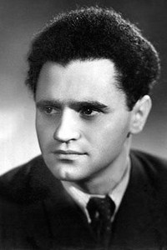
Баснер Вениамин Ефимович родился в Ярославле, учился в музыкальной школе в 1949 году окончил Ленинградскую консерваторию по классу скрипки.
Автор трёх симфоний, двух инструментальных концертов, симфонических сюит, пяти квартетов, множества вокальных циклов. Автор ряда произведений для театра: балета "Три мушкетёра" (1964); опер "Вешние воды" (1975), "Отель "Танатос" (1996); оперетт "Полярная звезда" (1966), "Требуется героиня" (1967), "Южный крест" (1970), "Год голубого зайца" ("Белый танец") (1978), "Между небом и землей" (1980), "Блистающие облака" (1982), "Моя хата с краю" (1985), "Ты — великая актриса!" (1995), «Еврейское счастье» (1994). Автор более 300 популярных песен,. "С чего начинается Родина" (из к/ф "Щит и меч"), "На безымянной высоте", "От разлуки до разлуки" (из к/ф "Тишина"), "Берёзовый сок" (из к/ф "Мировой парень"), "Белой акации гроздья душистые" (из к/ф "Дни Турбиных"), "Песня о рыжем щенке" (из к/ф "Учитель пения"), "Это было недавно, это было давно" (из к/ф "Друзья и годы"). Похоронен на Мемориальном кладбище в посёлке Комарово под Санкт-Петербургом. В честь Вениамина Баснера назван астероид 4267. В 1955 стал Лауреатом Международного конкурса композиторов в Варшаве. В 1980 получил Государственную премию РСФСР имени братьев Васильевых — за музыку к фильму «Блокада». Его песни вошли в историю русского советского кино, многие из которых стали «народными».
Баснер
Вениамин Ефимович
1925- 1996

Slide 15
Задание № 31- 32.
Дайте правильный ответ.
Когда началась Великая Отечественная война?
Когда закончилась Великая Отечественная война?
Как называется документ, в котором 09.05.1945 была зафиксирована безоговорочная капитуляция фашистской Германии?
Назовите авторов песни «Хотят ли русские войны?»
На каком мероприятии были подарены всем участникам пластинки в качестве сувениров с записью песни «Хотят ли русские войны?» на английском, французском, немецком и испанском языках?
Выучите песню «Хотят ли русские войны?» - ноты и слова
Выучите песню «На безымянной высоте» - ноты и слова.
Какая история легла в основу сюжета фильма «Тишина» ?
Ответы присылайте на почту : muzlitkolt@gmail.com
(выполненную работу можно принести в кабинет№6 – Визиренко Л. Ю.)

